Slide 1

Présentation Android
Par: Éric Larivière et Pier-Luc Nadeau

Slide 2
Plan de la présentation
Présentation de l’idée originale
Présentation des fonctionnalités
Un peu de code

Slide 3

Présentation de l’idée originale
Idées
Logo original
-Prise de photo
-Gallerie de photo
-Carte avec les points de prises de photos
-Notification lorsqu’on arrive près d’un endroit auquel on a pris une photo

Slide 4

Présentation des fonctionnalités

Slide 5
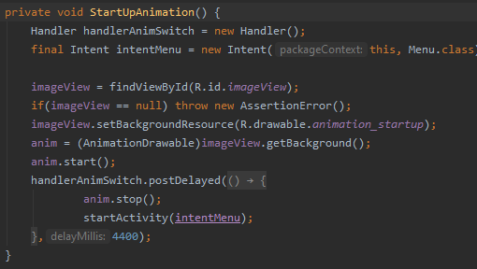
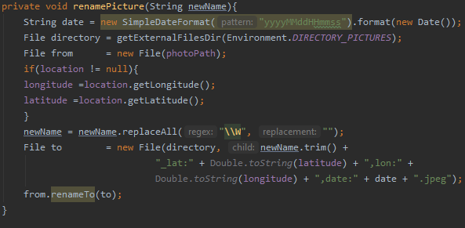
Un peu de code(code le plus fier)
Pier-Luc
Éric

Slide 6
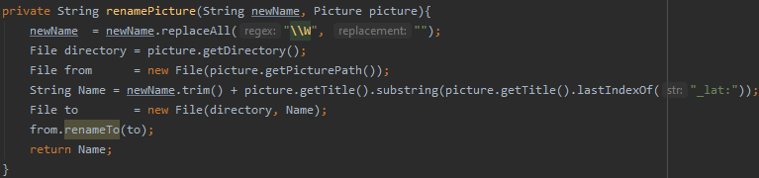
Un peu de code(Plus grande difficulté)

Slide 7
Fin
Merci de votre écoute!

